Slide 1
Tema XV. Sistema endócrino

Slide 2
Glándulas
Exocrinas
Sudoríparas, sebáceas, mucosas y digestivas
Endocrinas
Hipófisis, tiroides, paratiroides, suprarrenales y pineal
Hipotálamo, timo, páncreas, ovarios, testículos, riñones, estómago, hígado, intestino delgado, piel, corazón, tejido adiposo y placenta
Secretan sus productos en conductos que llevan sus productos a los órganos.
Secretan sus productos en el líquido intersticial que llevan sus productos a los órganos.

Slide 3
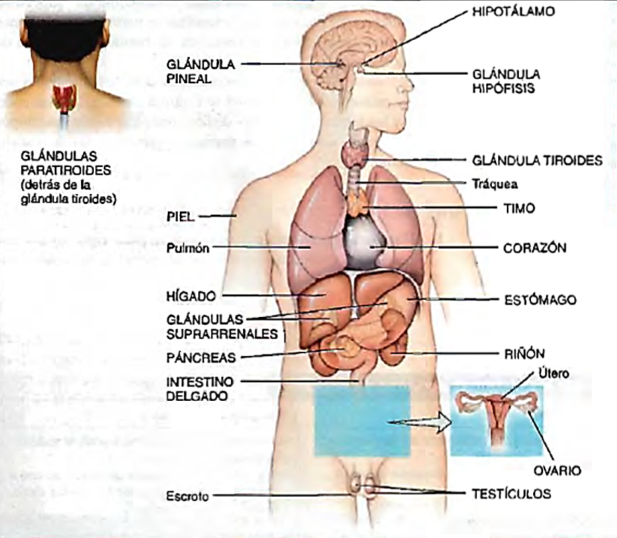
Glándulas endocrinas

Slide 4
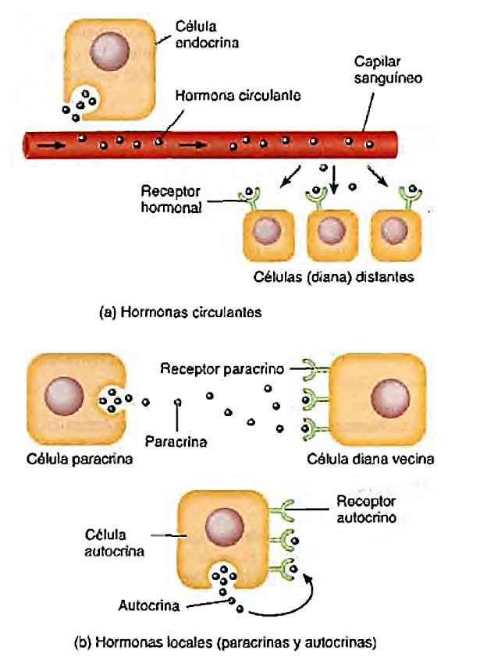
Receptores hormonales
Regulación descendente: Baja en la producción de receptores al haber exceso de hormona secretada.
Regulación ascendente: Incremento en la producción de receptores para una hormona cuando ésta se encuentra en bajas concentraciones.
Hormonas circulantes o endócrinas: Son aquellas que pasan a la sangre y ejercen sus funciones en células blanco distintas
Hormonas locales: Actúan localmente sin pasar al torrente sanguíneo

Slide 5
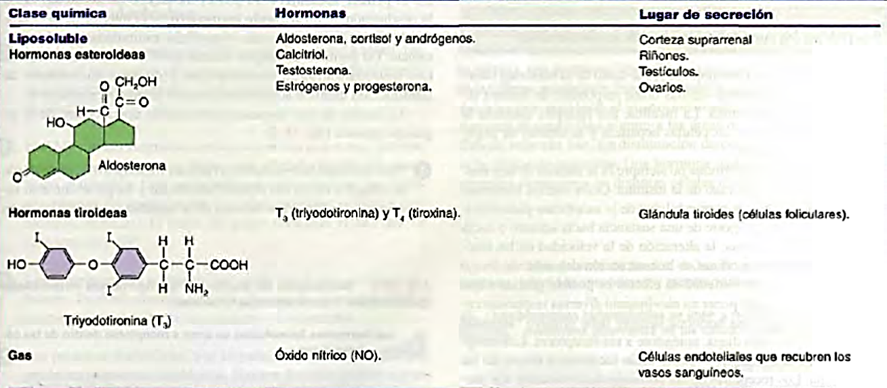
Clasificación química de las hormonas

Slide 6
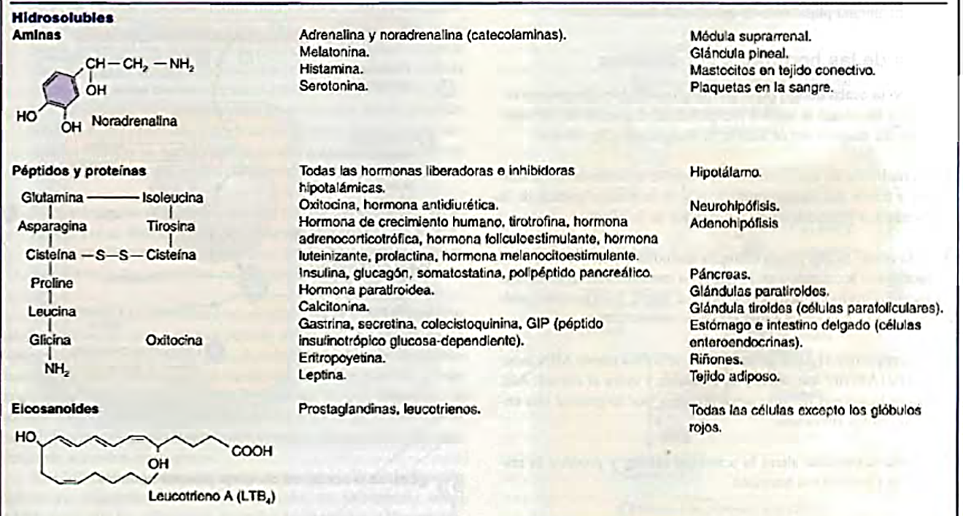
Clasificación química de las hormonas

Slide 7
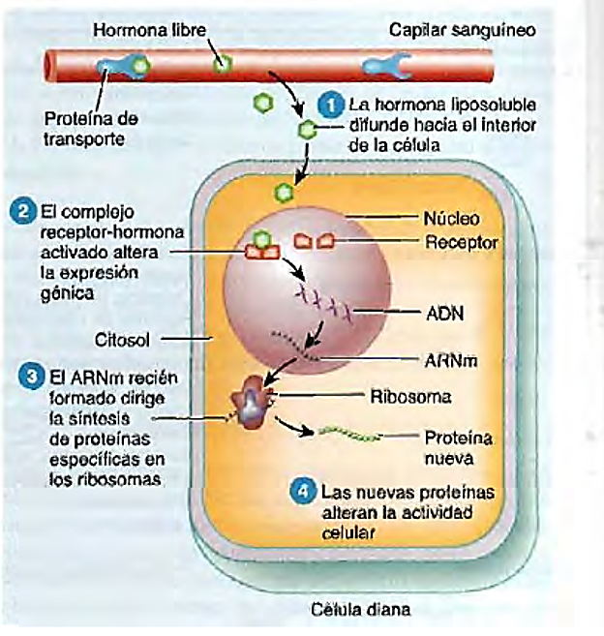
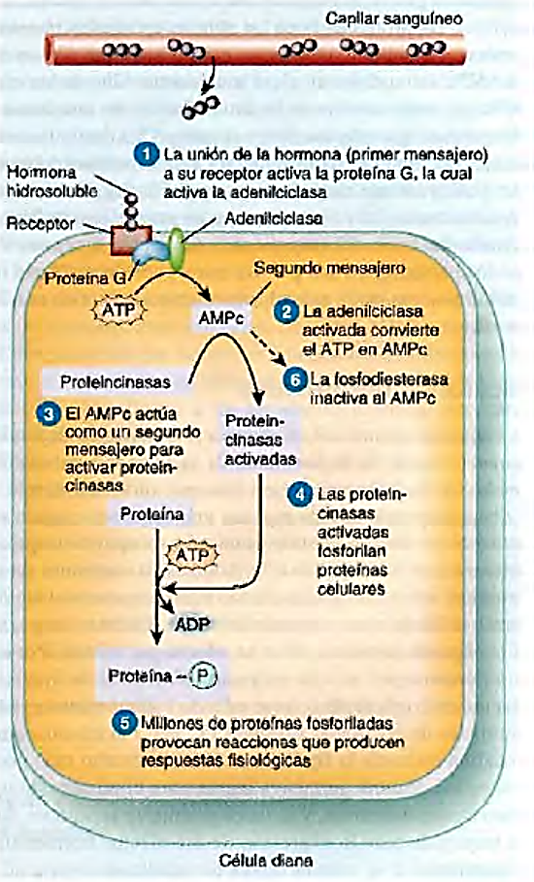
Transporte de hormonas en la sangre y mecanismo de acción
Las hormonas liposolubles circulan unidas a proteínas de transporte.
Las hormonas hidrosolubles circula en el plasma libremente.

Slide 8
Interacciones hormonales
La reactividad de las células blanco a una hormona depende de:
Concentración de la hormona.
Abundancia de receptores en la célula blanco.
Efecto de otras hormonas.
Efecto permisivo: Las acciones de ciertas hormonas requieren de la exposición simultanea de una segunda hormona.
Efecto sinérgico: Cuando la acción conjunta 2 hormonas es mayor a la suma de las acciones independientes.
Efecto antagonista: Cuando las acciones de una hormona se oponen a las de la otra.

Slide 9
Regulación de la secreción hormonal
Señales del sistema nervios
Cambios químicos en la sangre
Otras hormona
La regulación de la secreción hormonal evita la sobreproducción o déficit de una hormona.

Slide 10
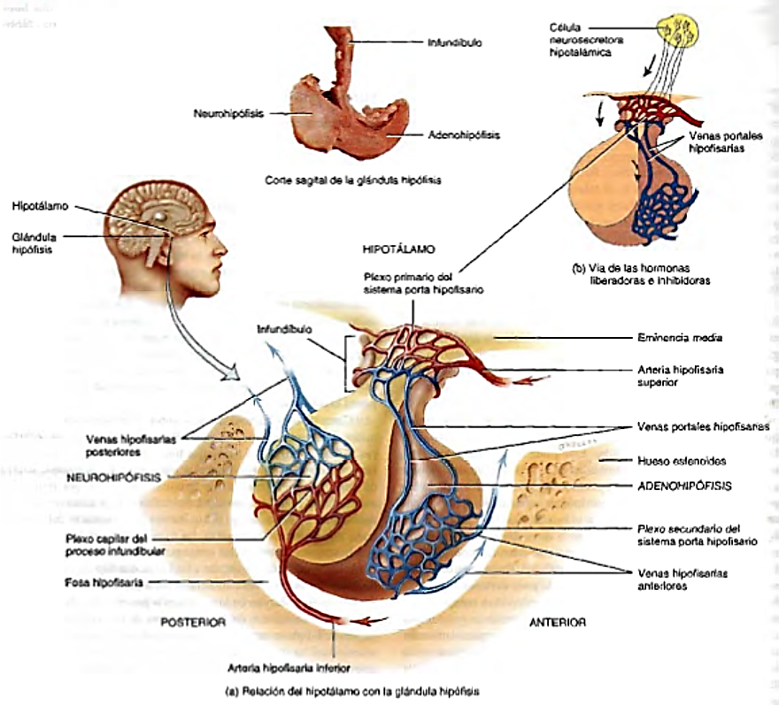
Hipotálamo e hipófisis
Hipotálamo: Región encefálica situada en la base del tálamo.
Principal centro de integración de del sistema nervioso y endócrino.
Hipófisis: Estructura en forma de chícharo unida con el hipotálamo por medio de un tallo, infundíbulo. Tiene 2 partes la anterior y la posterior.

Slide 11
Hormonas del lóbulo anterior (adenohipófisis)

Slide 12
Hormonas del lóbulo anterior (adenohipófisis)
Hormona del crecimiento (hGH): Estimula diversos tejidos, para la secreción de factores de crecimiento e influye en algunos aspectos del metabolismo.
Hormonas estimulante de la tiroides o tirotropina (TSH): Regula las secreciones y otras actividades de la tiroides.
Hormona folículoestimulante (FSH) y leutinizante (LH): Estimulan la secreción de estrógenos, progesterona y testosterona.
Prolactina (PRL): Inicia la producción de leche en las glándulas mamarias.
Hormona adrenocorticotrópica/ adrenocorticotropina o corticotropina (ACTH): Estimula la secreción de glucocorticoides.
Hormona estimulante de los melanocitos: Puede causar oscurecimiento de la piel. No se conoce su función con precisión.

Slide 13
Lóbulo posterior de la hipófisis (neurohipófisis)
No sintetiza hormonas pero almacena y libera 2 hormonas.
Oxitocina (OT)
Tiene dos tejidos blanco durante el parto y después de éste, útero y senos maternos. Durante el parto estimula la contracción de la pared uterina y después induce la expulsión de leche de las glándulas mamarias.
Hormona antidiurética o vasopresina (ADH)
Sustancia que disminuye la producción de orina hace que los riñones regresen más agua a la sangre y se reduce el volumen de orina. Reduce la pérdida de agua durante la sudación. Aumenta la constricción arteriolar incrementando la presión arterial.

Slide 14
Tiroides
Glándula endócrina en forma de mariposa situada en el plano inferior de la laringe con lóbulos derecho e izquierdo dispuestos a uno y otro lado de la tráquea. La mayor parte de la tiroides se compone de pequeños sacos esféricos, los folículos tiroideos.
Las células foliculares producen 2 hormonas la tiroxina o tetrayodotironia (T4) y la triyodotironia T3 y en conjunto se les conoce como hormonas tiroideas. Tienen células parafoliculares que producen la calcitonina.
La hormona T3 y T4 se sintetizan por acción de la TSH y es la única que almacena sus secreciones en grandes cantidades.

Slide 15
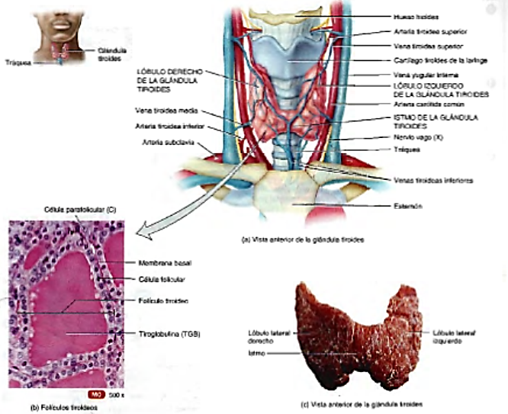
Tiroides

Slide 16
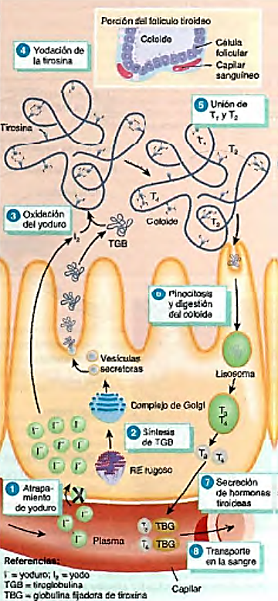
Síntesis y secreción de hormonas tiroideas
Regulan el consumo de oxígeno y metabolismo basal.
Regula el metabolismo celular.
Regula el crecimiento y desarrollo.

Slide 17
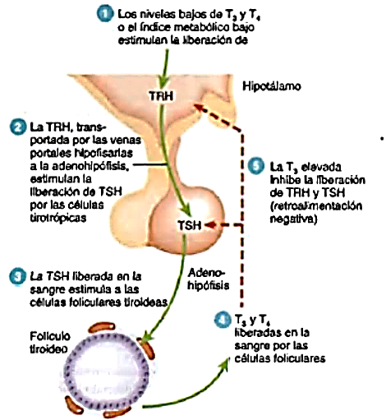
Regulación de las hormonas tiroideas

Slide 18
Calcitonina
Hormona producida por las células parafoliculares de la tiroides. Cuando se administra como medicamento disminuye los valores de calcio y fosfatos en la sangre.
Inhibe la acción de los osteoblastos, células que degradan la matriz extracelular ósea.
Está regulada por un sistema de retroalimentación negativa.
La miacalcina, un extracto de la calcitonina de salmón es 10 veces más potente por lo que se utiliza como tratamiento para osteoporosis.

Slide 19
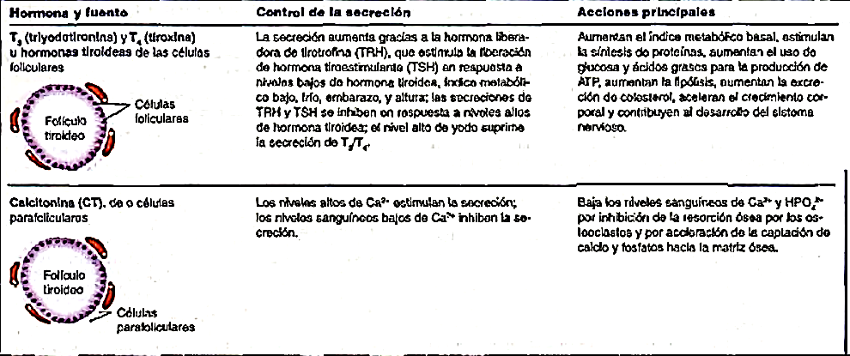
Hormonas tiroideas

Slide 20
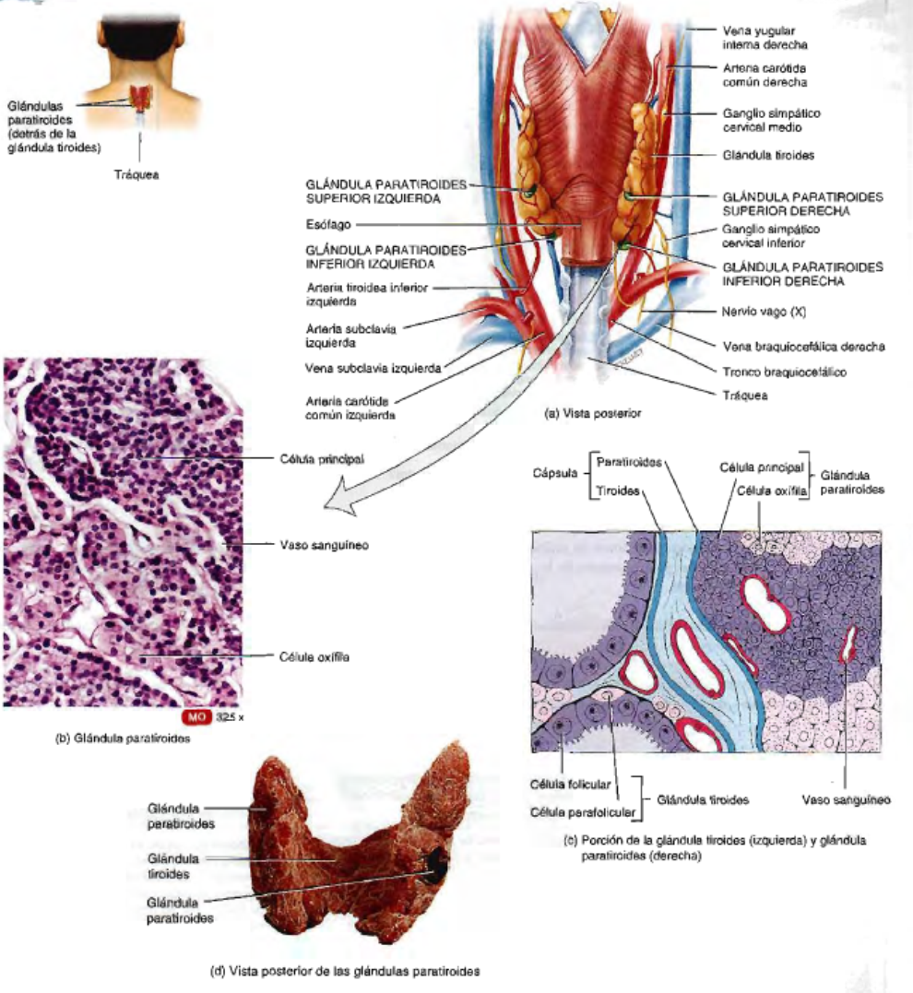
Paratiroides
Son pequeñas masas de tejido redondeadas de tejido adosadas a la parte posterior de los lóbulos laterales de la tiroides.
Por lo regular una paratiroides superior y otra inferior se unen en a cada uno de los lóbulos.

Slide 21
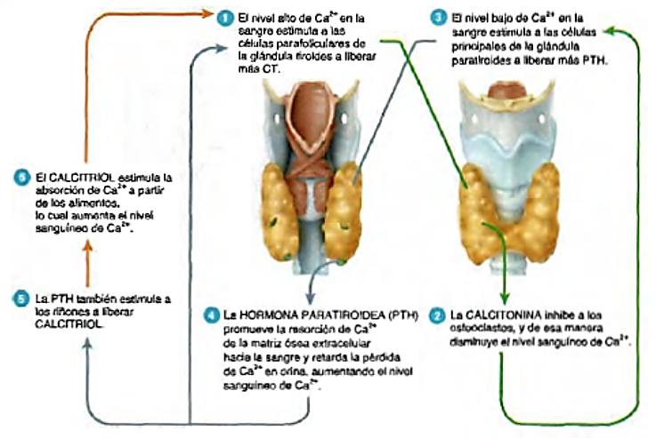
Funciones de la PTH, CT y calcitriol en la homeostasis del calcio

Slide 22
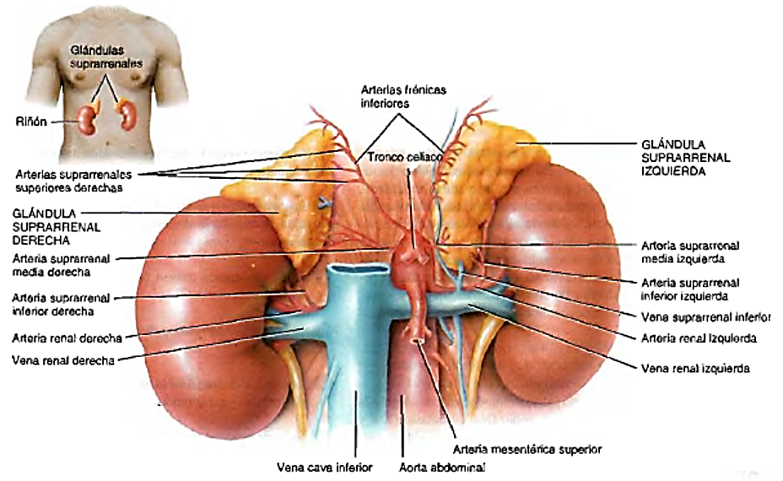
Glándulas suprarrenales
Se sitúan en el plano superior de cada riñón tienen forma piramidal aplanada y miden de 3 a 5 cm de altura.
Se dividen en 2 regiones estructurales:
Corteza suprarrenal: Produce hormonas esteroideas indispensables.
Médula suprarrenal: Produce 2 catecolaminas, la adrenalina y noradrenalina.

Slide 23
Hormonas suprarrenales
Corteza suprarrenal
Mineralocorticoides
Glucocorticoides
Médula suprarrenal
Adrenalina
Noradrenalina
Andrógenos

Slide 24
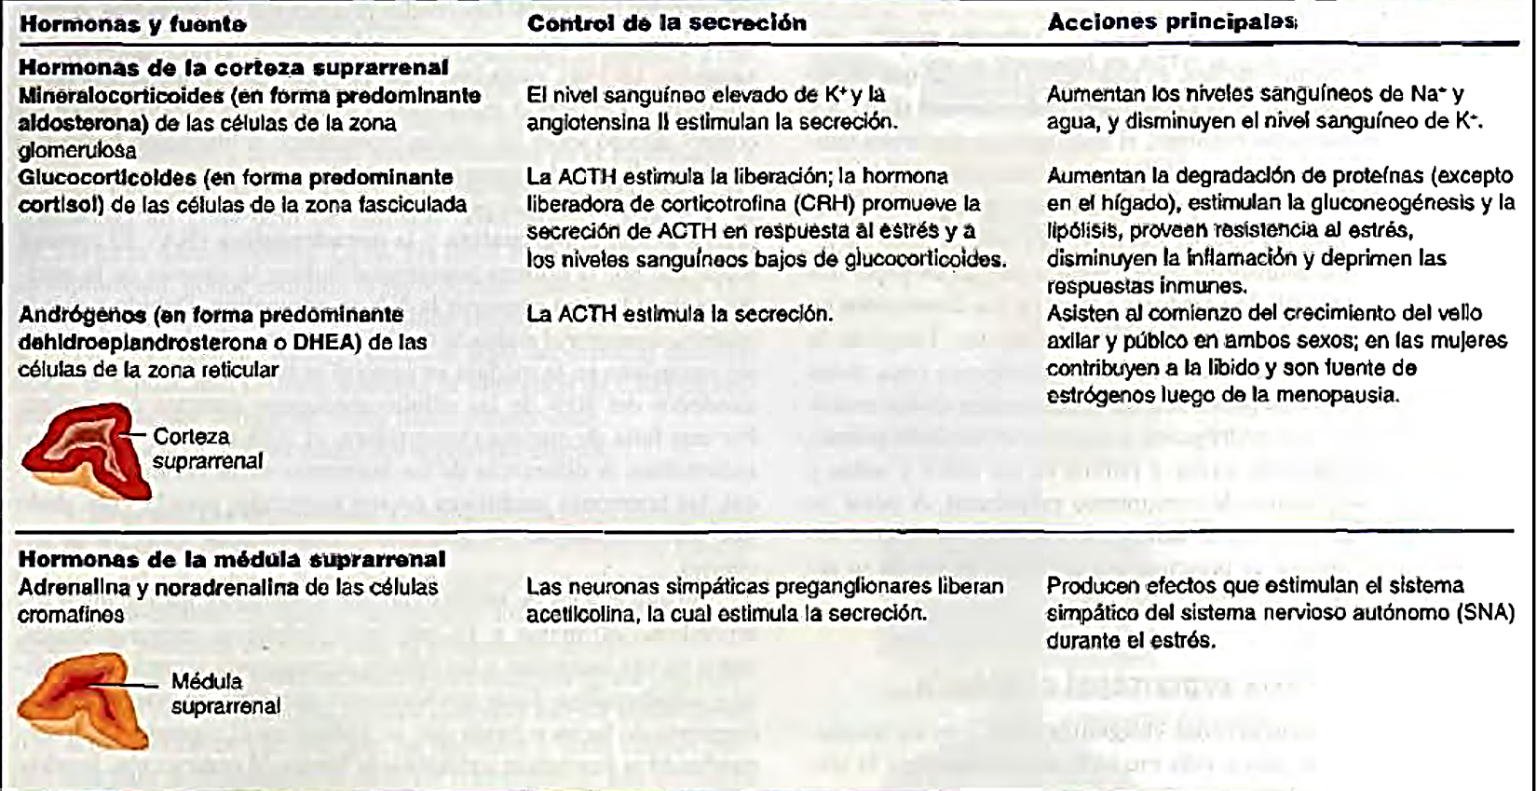
Hormonas suprarrenales

Slide 25
Páncreas
El páncreas a la vez es una glándula endocrina y exocrina. Es un órgano aplanado que mide aproximadamente 12 cm. Localizado en sentido posterior y levemente inferior al estómago.
Las células pancreáticas, en su mayoría (99%), están dispuestas en grupos llamados acinos.
Entre los acinos exocrinos están grupos de tejido endocrino llamado islotes de Langerhans.
Cada islote de Langerhans comprende 4 células:
Células alfa (células A): Secretan glucagón.
Células beta (células B): Secretan insulina.
Células delta (Células D): Secretan somatostatina.
Células F: Secretan polipéptido pancreático.

Slide 26
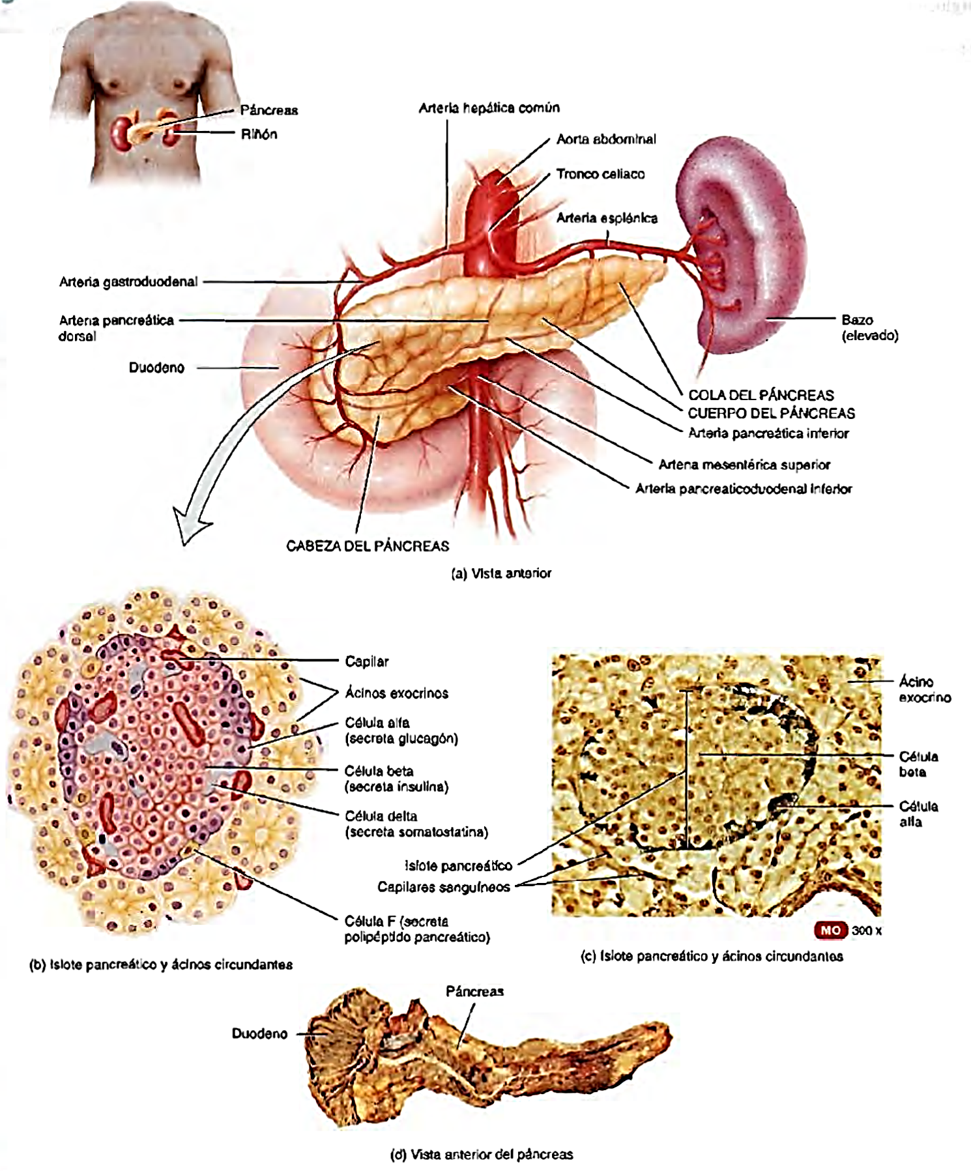
Páncreas

Slide 27
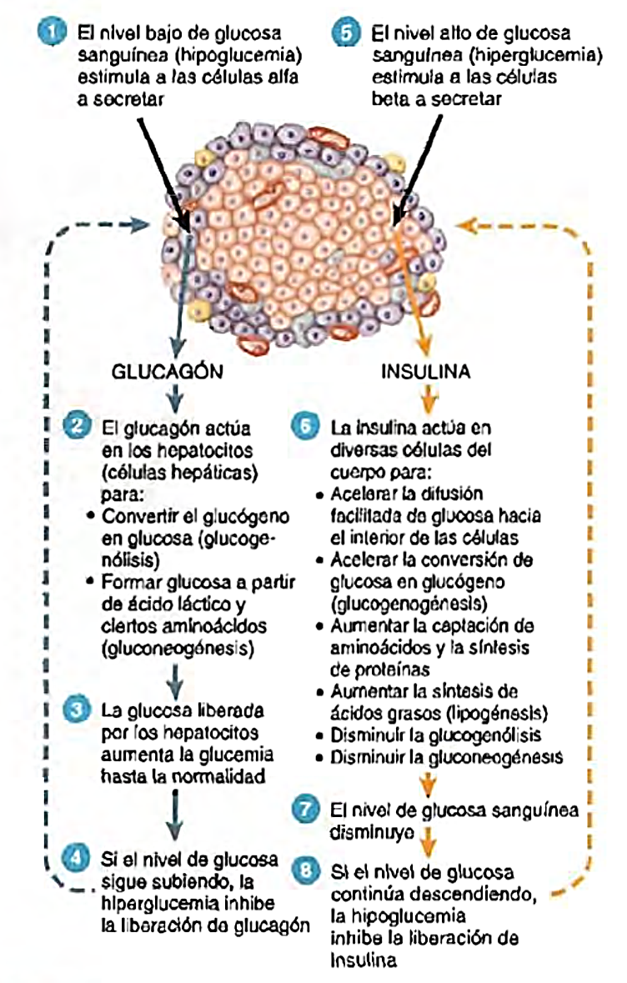
Secreción de insulina y glucagón

Slide 28
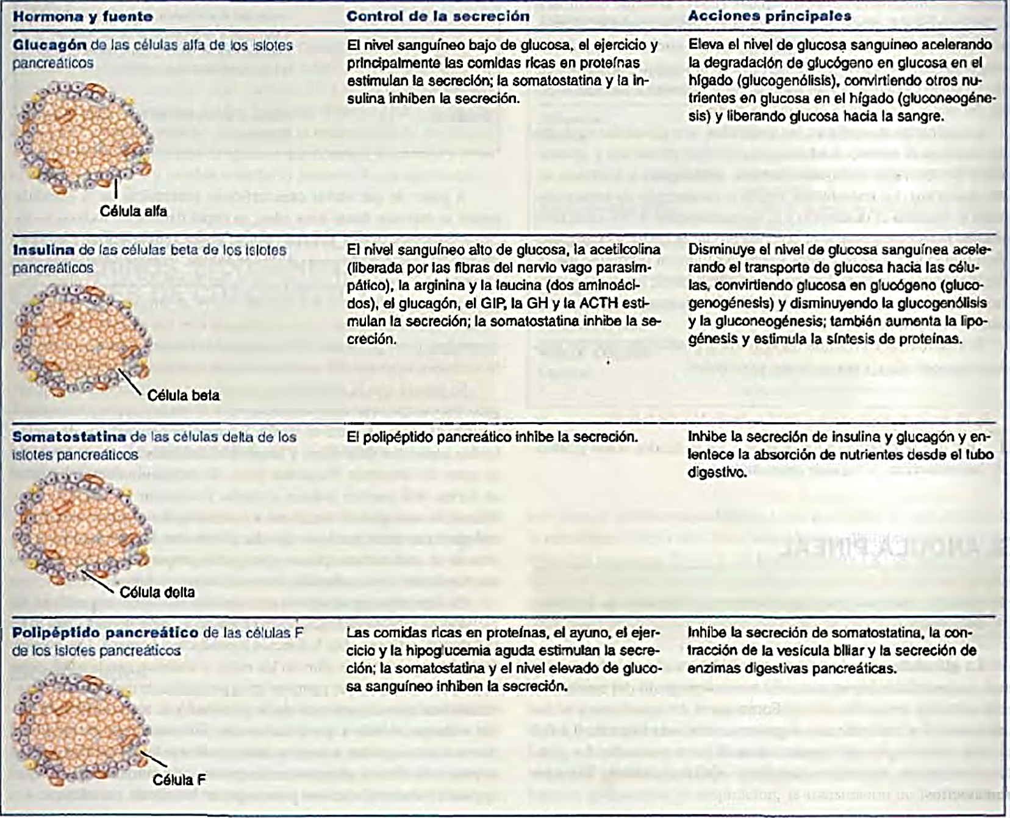

Slide 29
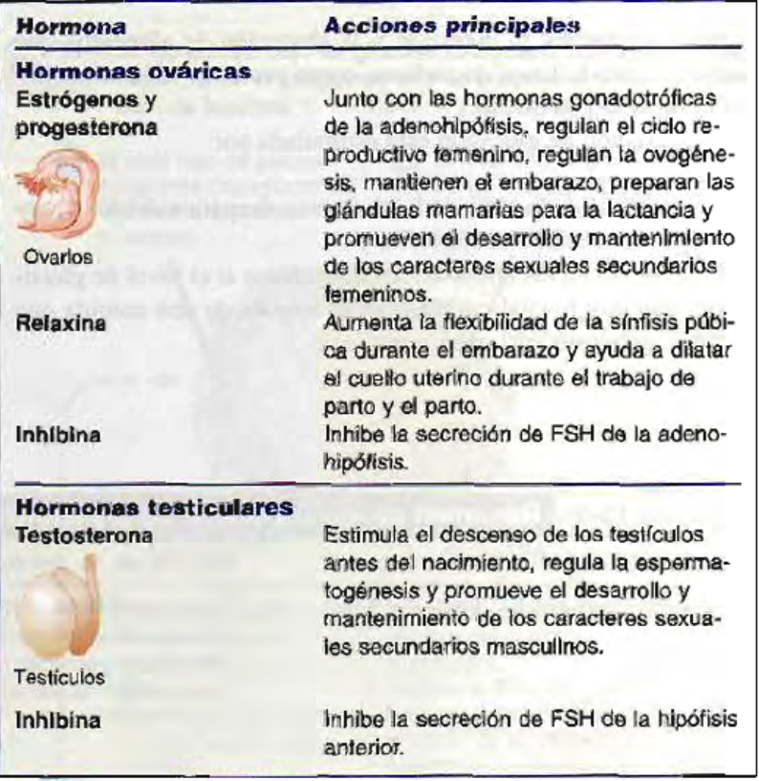
Ovarios y testículos

Slide 30
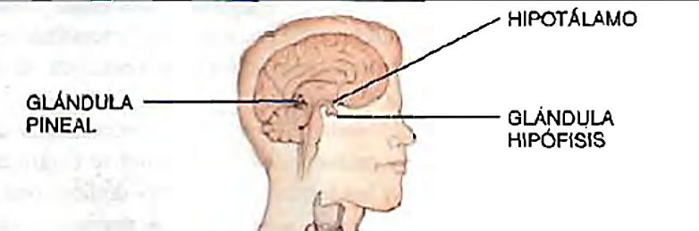
Glándula pineal
Es una pequeña glándula endócrina adosada al tercer ventrículo cerebral. Forma parte del hipotálamo en la línea media.
Secreta melatonina de tipo mida derivada de la serotonina. Se libera en mayor cantidad cuando hay oscuridad.
La melatonina contribuye al funcionamiento del reloj biológico. La administración oral puede inducir sueño y reajuste de los ciclos circadianos.

Slide 31
Timo
Las hormonas que produce este órgano son: timosina, factor tímico humoral (THF), factor tímico (TF), y timopoyetina. Las cuales estimulan la proliferación de células T.
Otras hormonas
Eicosanoides
Prostaglandinas
Tromboxano: Vasoconstricción y activación plaquetaria
Leucotrienos
Leucotrieno C4, B4: Participan como mediadores de la inflamación

